Slide 1


KRIPTOGRAFI
Kuliah Pengantar
Oleh: Dr. Rinaldi Munir
Prodi Informatika
Sekolah Teknik Elektro dan Informatika
2019

Slide 2

ENC%????Ü3E«Q)_lp?²D¹J„
ö´ÖôGx)€_Ûë¶<æ¨Äó~„³
ý~eÿw—ÔÖÉƒ80
???????????????

Slide 3
Selamat datang
di kelas Kriptografi
Informatika ITB

Slide 4

Kriptografi
Merupakan kakas (tool) yang sangat penting di dalam keamanan informasi
Kata cryptography berasal dari bahasa Yunani:
cryptós (secret)
gráphein (writing)
Artinya “secret writing”
Kriptografi: ilmu dan seni untuk menjaga keamanan pesan. (Schneier, 1996):
Definisi lainnya:
Kriptografi adalah ilmu yang mempelajari teknik-teknik matematika yang berhubungan dengan aspek keamanan informasi seperti kerahasiaan, integritas data, serta otentikasi (Menez, 1996)

Slide 5
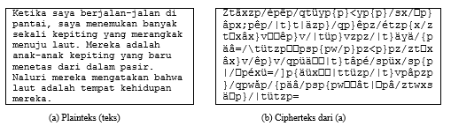
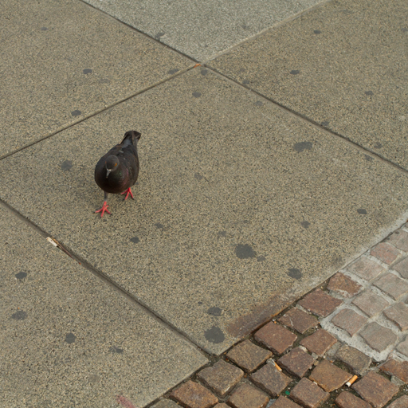
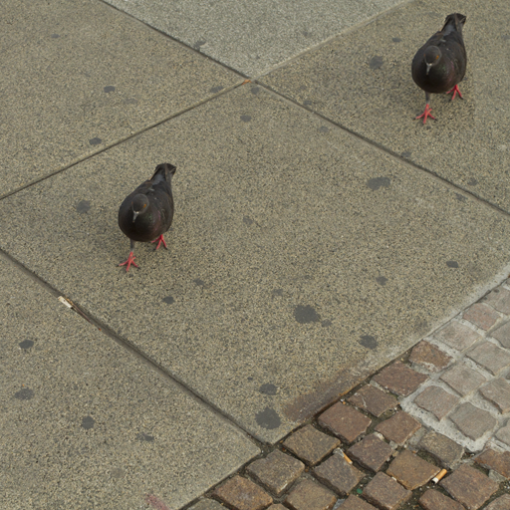
“Aman” artinya:
1. Terjaga kerahasiaannya (confidentiality)
2. Terjaga keasliannya (data integrity)
Pesan asli
Pesan sudah diubah

Slide 6
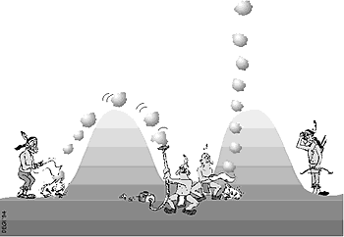
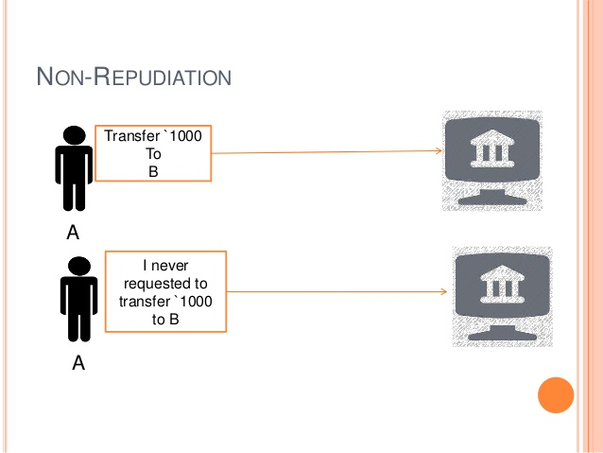
3. Yakin pengirim pesan adalah asli (authentication), bukan pihak ketiga yang menyamar.
4. Pengirim pesan tidak dapat menyangkal (non repudiation) telah mengirim pesan.
A
B
Dia mengklaim bahwa dia adalah A

Slide 7


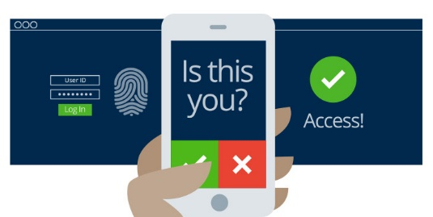
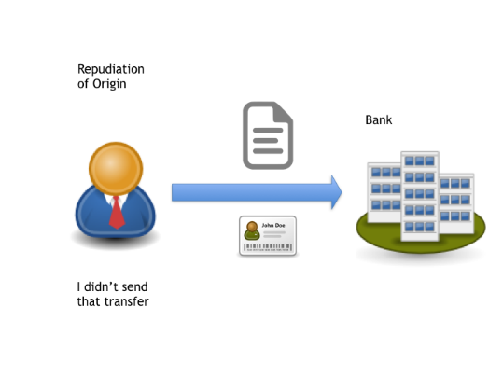
Layanan Kriptografi
Kerahasiaan pesan (Confidentiality/privacy/secrecy)
Keaslian pesan (Data integrity)
Keaslian pengirim dan penerima
pesan (Authentication)
Anti penyangkalan (Non-repudiation)

Slide 8
Terminologi di dalam Kriptografi
Pesan: informasi yang dapat dibaca dan dimengerti maknanya (baik dipersepsi secara visual maupun audial)
Nama lain: plainteks (plaintext), plain-image, plain-video,
plain-video
Rupa pesan: teks, gambar, musik, video, tabel, daftar
belanja, gambar 3D,

Slide 10
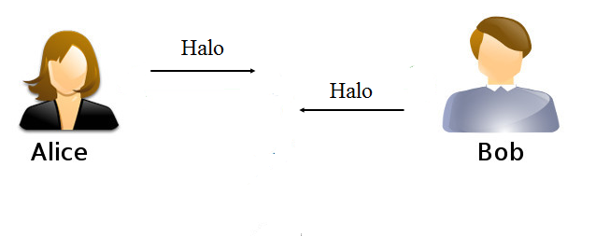
Pengirim (sender): pihak yang mengirim pesan
Penerima (receiver): pihak yang menerima pesan
Pengirim/penerima bisa berupa orang, komputer, mesin, dll
Contoh:
pengirim = Alice, penerima = Bob;
pengirim = komputer client, penerima = komp. server;
pengirim = Alice, penerima = mesin penjawab

Slide 11
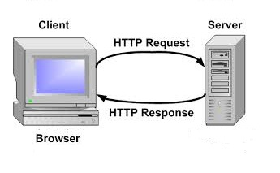
Contoh pengirim = komputer client, penerima = komp. server

Slide 12
4. Cipherteks (ciphertext): pesan yang telah disandikan sehingga tidak bermakna lagi.
Tujuan: agar pesan tidak dapat dibaca oleh pihak yang tidak berhak.
Nama lain: kriptogram (cryptogram)
Contoh:
Plainteks: culik anak itu jam 11 siang
Cipherteks: t^$gfUi89rewoFpfdWqL:p[uTcxZ

Slide 13
5. Enkripsi (encryption): proses menyandikan plainteks menjadi cipherteks.
Nama lain: enciphering
6. Dekripsi (decryption): Proses mengembalikan cipherteks menjadi plainteks semula.
Nama lain: deciphering

Slide 14
Misalkan:
C = chiperteks
P = plainteks
Fungsi enkripsi E memetakan P ke C,
E(P) = C
Fungsi dekripsi D memetakan C ke P,
D(C) = P
Fungsi enkripsi dan dekripsi harus memenuhi sifat:
D(E(P)) = P

Slide 15
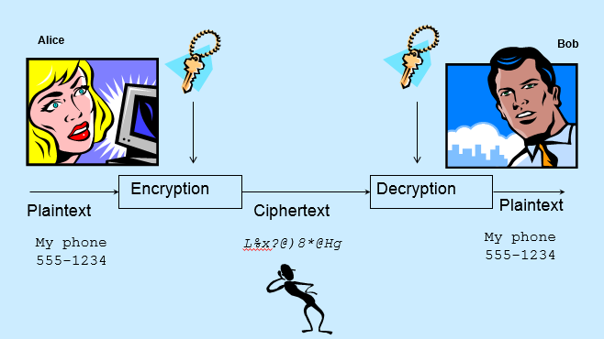

Slide 16
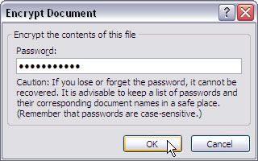
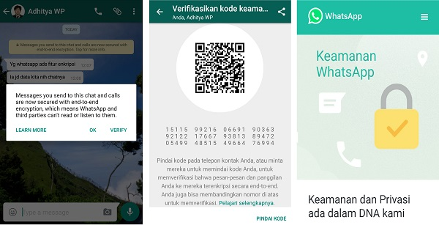
Dua Aplikasi Utama Enkripsi
Enkripsi dokumen di dalam storage (encryption at rest)
Enkripsi pesan yang dikirim (encryption on motion)
Sumber: https://gadgetren.com/2016/04/06/fitur-enkripsi-end-to-end-di-whatsapp-bikin-percakapan-semakin-aman/

Slide 17
Data Encryption on Motion
Enkripsi PIN kartu ATM yang ditransmisikan dari mesin ATM ke komputer server bank.
Enkripsi password yang diberikan oleh pengguna ke computer host/server
Enkripsi nomor kartu kredit pada transaksi e-commerce di internet.
Enkripsi siaran televisi berbayar (Pay TV)
Enkripsi pesan (teks, audio, video) melalui Whatsapp
Enkripsi percakapan melalui ponsel (di negara-negara tertentu)

Slide 18
Data Encryption at Rest
Enkripsi dokumen (file) di dalam hard disk, flashdisk, CD, DVD, smartcard, cloud storage.

Slide 20
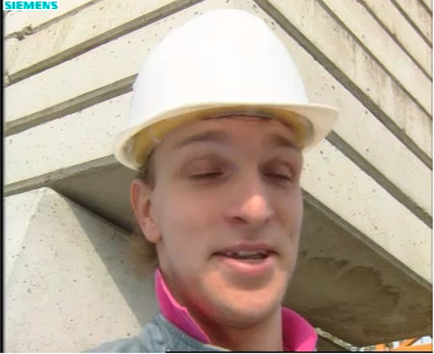

foreman.avi
Foreman-encrypt.avi

Slide 21
7. Cipher
- Algoritma enkripsi dan dekripsi
- aturan untuk enchipering dan dechipering, atau
- fungsi matematika yang digunakan untuk enkripsi dan dekripsi pesan.
Contoh: Enkripsi: Geser tiga huruf ke kanan
Dekripsi: Geser tiga huruf ke kiri
E(p) = (p + k) mod 26
D(c) = (c – k) mod 26

Slide 22
8. Kunci: parameter yang digunakan di dalam enkripsi dan dekripsi
- Prinsip Kherkoff: semua algoritma kriptografi harus publik (tidak
rahasia), sedangkan kunci harus rahasia.
- Enkripsi: E_{K}(P) = C ; Dekripsi: D_{K}(C) = P

Slide 23
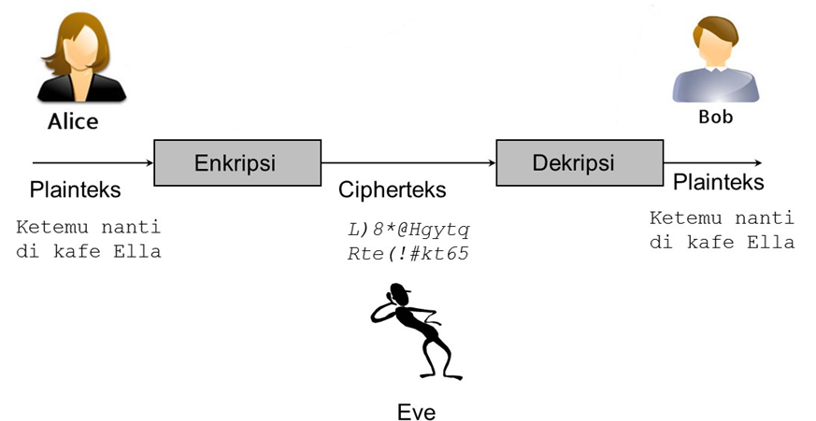
Penyadap (eavesdropper): orang/mesin yang mencoba menangkap pesan selama ditransmisikan.
- Nama lain: enemy, adversary, intruder, interceptor, bad guy
- Ron Rivest (pakar kriptografi): “cryptography is about
communication in the presence of adversaries”

Slide 24
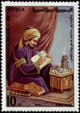
10. Kriptanalisis (cryptanalysis): ilmu dan seni untuk memecahkan chiperteks menjadi plainteks tanpa mengetahui kunci yang digunakan.
Pelakunya disebut kriptanalis
Kriptanalisis merupakan “lawan” kriptografi
Teknik kriptanalisis sudah ada sejak abad ke-9.
Kriptanalisis dikemukakan pertama kali oleh seorang ilmuwan Arab pada Abad IX bernama Abu Yusuf Yaqub Ibnu Ishaq Ibnu As-Sabbah Ibnu 'Omran Ibnu Ismail Al-Kindi, atau yang lebih dikenal sebagai Al-Kindi.

Slide 25
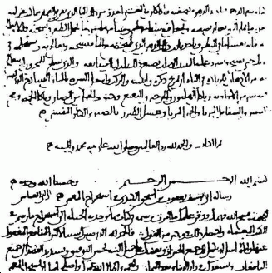
Al-Kindi menulis buku tentang seni memecahkan kode, buku yang berjudul ‘Risalah fi Istikhraj al-Mu'amma (Manuscript for the Deciphering Cryptographic Messages)
Al-Kindi menemukan frekuensi perulangan huruf di dalam Al-Quran. Teknik yang digunakan Al-Kindi kelak dinamakan analisis frekuensi.
Yaitu teknik untuk memecahkan cipherteks berdasarkan frekuensi kemunculan karakter di dalam pesan
Halaman pertama buku Al-Kindi,
Manuscript for the Deciphering Cryptographic

Slide 26
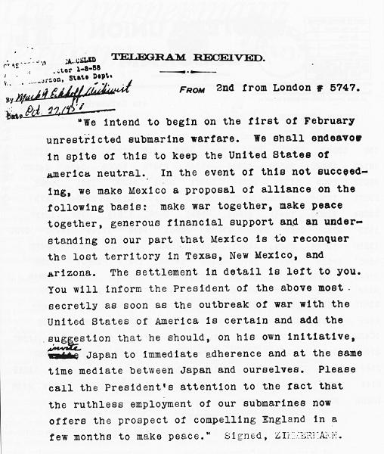
Sejarah kriptanalisis mencatat hasil gemilang seperti pemecahan Telegram Zimmermann yang membawa Amerika Serikat ke kancah Perang Dunia I.
Telegram Zimmerman yang sudah berhasil didekripsi (Sumber: Wikipedia.org)

Slide 27
11. Kriptologi (cryptology): studi mengenai kriptografi dan kriptanalisis.

Slide 28
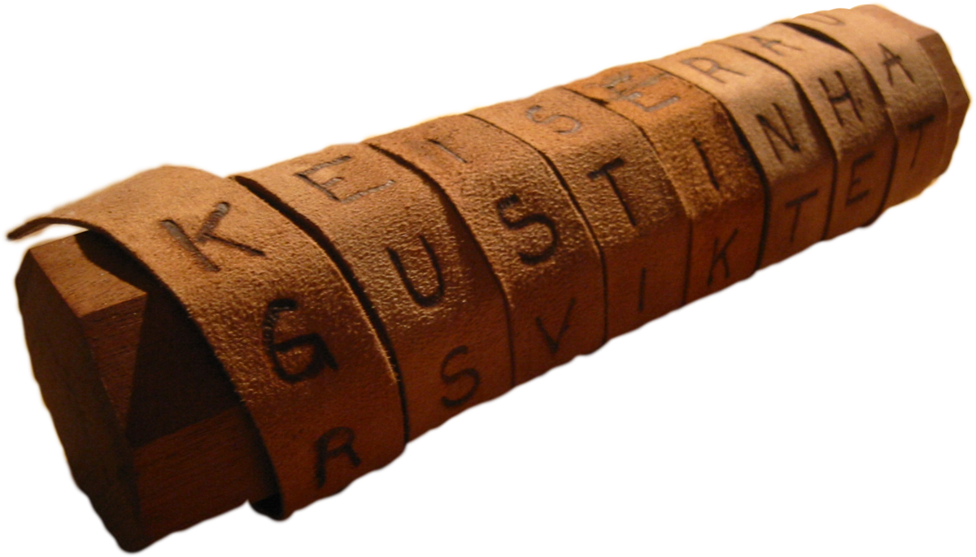
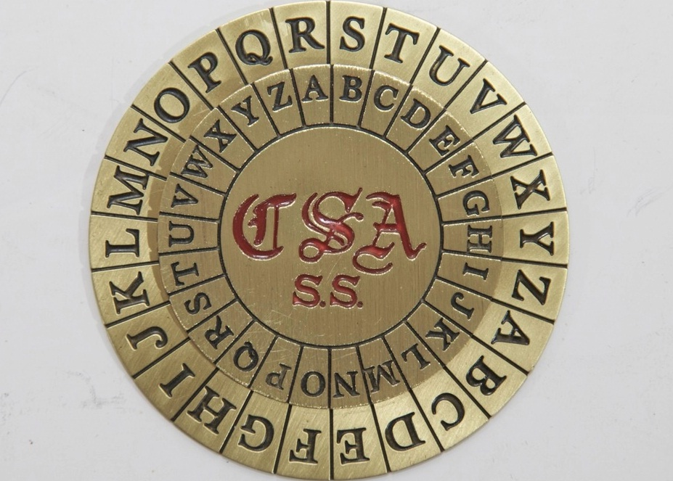
Old Cryptography
Ancient cryptography
Kriptografi zaman dulu (sebelum Masehi - sebelum komputer digital)
Hanya mengenkripsi huruf dan angka, menggunakan kertas dan pena
Caesar cipher
Vigenere cipher
Playfair cipher
Hill cipher
Enigma cipher
dll

Slide 29
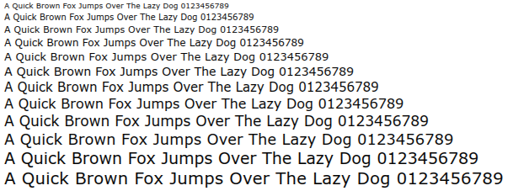
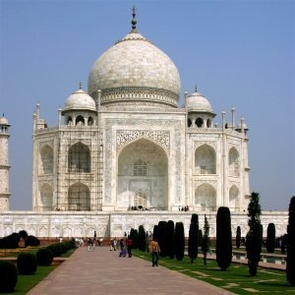
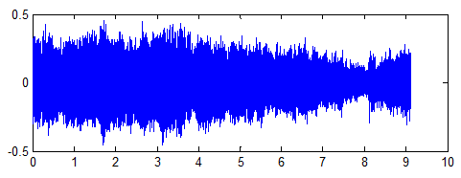
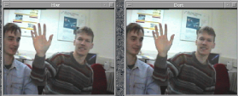
Modern Cryptography
Enkripsi dan dekripsi pesan dalam bentuk digital
1. Teks
2. Audio
3. Gambar (image)
4. Video
29

Slide 30
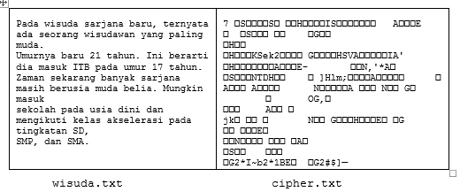
1. Text Encryption

Slide 31


2. Image encryption

Slide 32


3. Video encryption

Slide 33
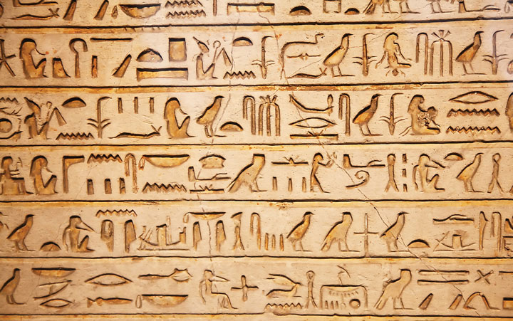
Sejarah Kriptografi
Kriptografi pada zaman Mesir Kuno
Bangsa Mesir 4000 tahun yang lalu menggunakan hieroglyph yang tidak standard untuk menulis pesan di dinding piramid.

Slide 34
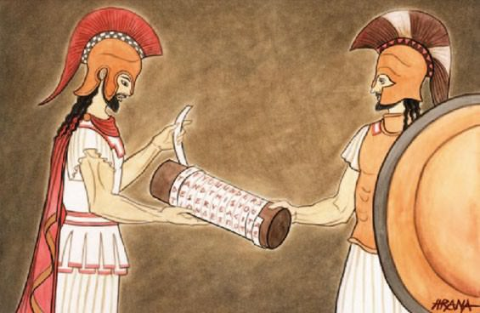
Kriptografi pada Zaman Yunani dan Romawi Kuno
Di Yunani, kriptografi sudah digunakan 400 BC
Alat yang digunakan: scytale
Plainteks: KILLKINGTOMORROWMIDNIGHT
Ciphrteks: KIMWIINOMGLGRIHLTRDTKOON

Slide 35
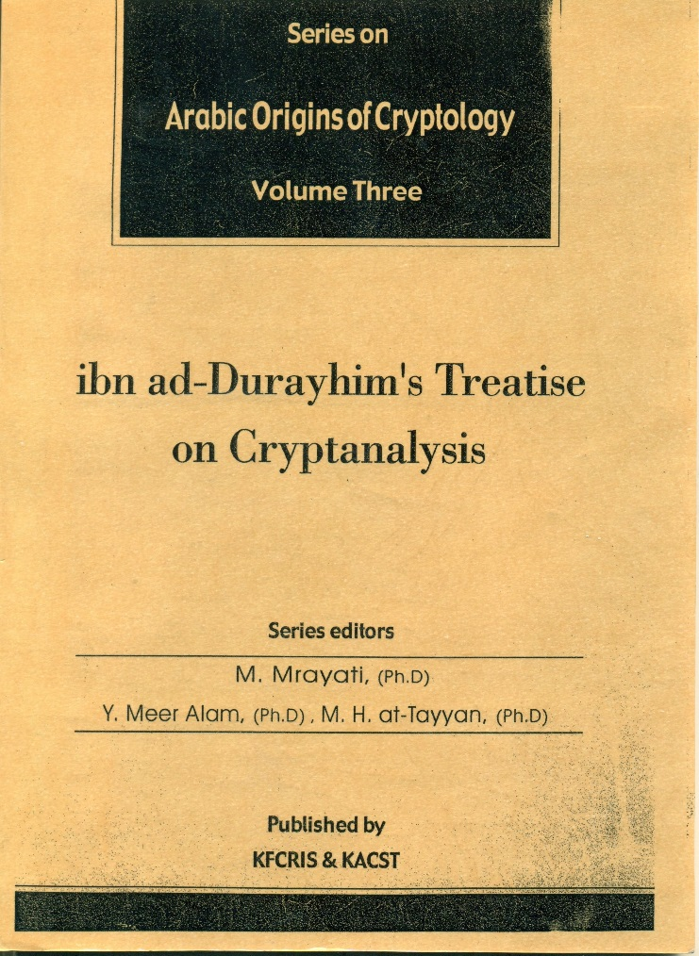
Kriptografi pada Bangsa Arab
Sejarah kriptologi pada bangsa Arab dapat dibaca pada seri buku Arabic Origins of Cryptology yang diterbitkan oleh King Faisal Center for Research and Islamic Studies, Arab Saudi.
Ibn ad-Durayhim bernama lengkap Ali ibn Muhammad ibn Abd al Aziz, Tag ad-Din. Dia lahir di Mosul, Irak, pada bulan Sya’ban tahun 712 H atau 1312 M. Dia sering berdagang antara Kairo dan Damaskus dan ditunjuk sebagai guru di Masjid Umayah Damaskus. Dia pindah ke Mesir tahun 760 H/1359 M dan dikirim oleh Sultan sebagai duta kepada raja Abyssinia (sekarang Etiopia).

Slide 36
Menurut ad-Durayhim, jenis-jenis cipher dapat dikelompokkan ke dalam delapan tipe:
(1) transposisi,
(2) substitusi,
(3) penambahan atau reduksi jumlah huruf,
(4) penggunaan piranti sandi,
(5) penggantian huruf dengan angka yang diboboti secara desimal,
(6) penyandian huruf dengan menggunakan kata-kata,
(7) penggantian huruf dengan nama generik,
(8) menggunakan simbol atau tanda untuk menyatakan huruf.
Cryptology was born among Arabs. They were the first to discover and write down the methods of cryptanalysys.
(David Kahn – Penulis buku: The Code Breaker)

Slide 37
Kriptografi pada zaman India Kuno
Di India, kriptografi digunakan oleh pencinta (lovers) untuk berkomunikasi tanpa diketahui orang.
Bukti ini ditemukan di dalam buku Kama Sutra yang merekomendasikan wanita seharusnya mempelajari seni memahami tulisan dengan cipher.
Di dalam buku tersebut, Vātsyāyana, penulis Kama Sutra, merekomendasikan kepada para wanita untuk mempelajari seni memahami tulisan menggunakan cipher. Ada dua macam cipher, yang pertama bernama Kautiliyam and kedua Mulavediy.

Slide 38
Kriptografi pada Zaman Renaisans di Eropa
Zaman renaisans → abad pertengahan (abad 15-16)
Cipher terkenal pada abad pertengahan:
1. Vigenere Cipher
Dipublikasikan oleh diplomat Perancis bernama Blaise de Vigenere pada tahun 1586.
2. Playfair Cipher
Dipromosikan oleh diplomat Inggris, Lord Playfair, meskipun penemu aslinya adalah Charles Wheastone pada tahun 1854.

Slide 39
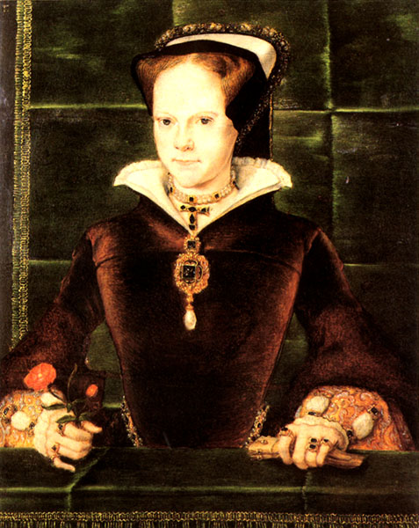
Pada Abad ke-17, sejarah kriptografi pernah mencatat korban di Inggris.
Queen Mary of Scotland, dipancung setelah pesan rahasianya dari balik penjara (pesan terenkripsi yang isinya rencana membunuh Ratu Elizabeth I) pada Abad Pertengahan berhasil dipecahkan oleh Thomas Phelippes, seorang pemecah kode.
Queen Mary

Slide 40
Kriptografi pada Perang Dunia II
Perang Dunia ke II, Pemerintah Nazi Jerman membuat mesin enkripsi yang dinamakan Enigma.
Enigma cipher berhasil dipecahkan oleh pihak Sekutu.
Keberhasilan memecahkan Enigma sering dikatakan sebagai faktor yang memperpendek perang dunia ke-2
Enigma

Slide 41
Algoritma Kriptografi
Algoritma kriptografi simetri (symmetric-key cryptography)
Kunci enkripsi = kunci dekripsi
Data Encryption Standard (DES)
Advanced Encryption Standard (AES)
Serpent
Blowfish
Loki
MARS
RC6
Twofish
3-DES
IDEA
FEAL
RC4
SEAL
Panama
dll

Slide 42
2. Algoritma kriptografi nir-simetri (asymmetric-key cryptography)
Kunci enkripsi ≠ kunci dekripsi
Kunci enkripsi → tidak rahasia (public key)
Kunci dekripsi → rahasia (private key)
Nama lain: Kriptografi kunci –publik
(public-key cryptography)
RSA (Rivest-Shamir-Adleman)
ElGamal
DSA
Diffie-Hellman
Mercke Knapsack Algorithm
Rabin
EPOC
Mc Eliece
XTR
ECC (Elliptic Curve Cryptography)
42

Slide 43
3. Fungsi Hash
Mengkompresi pesan ukuran sembarang menjadi message-digest berukuran fixed.
Irreversible (tidak bisa dikembalikan menjadi pesan semula)
MD5
SHA-1
SHA-2
Keccak (SHA-3)
RIPEMD
WHIRLPOOL

Slide 44
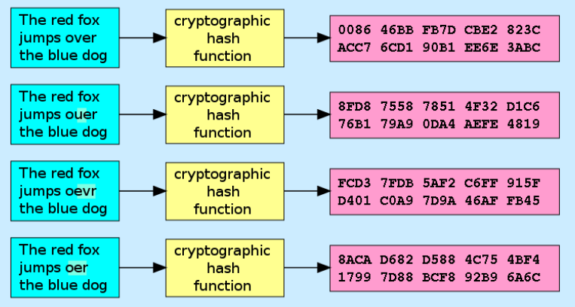
Kegunaan: memeriksa integritas pesan
(Sumber gambar: Wikipedia)

Slide 45
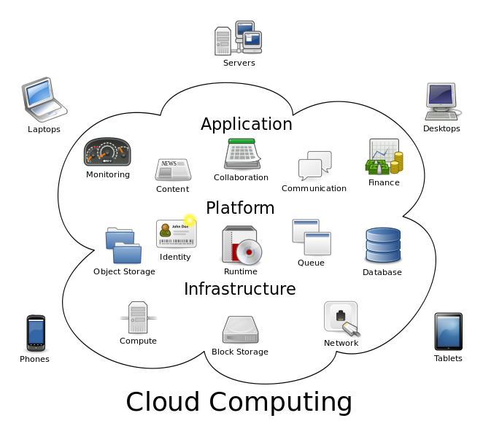
Cloud Cryptography
Cloud computing (komputasi awan): gabungan pemanfaatan teknologi komputer ('komputasi') dan pengembangan berbasis Internet ('awan').
(Sumber gambar: Wikipedia)

Slide 46
(Sumber gambar: Wikipedia)

Slide 47
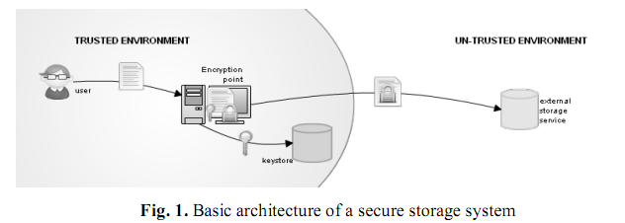
Cloud Computing versus Cryptography:
cloud computing menghadirkan tantangan keamanan sebab provider cloud tidak bisa
sepenuhnya dipercaya (dapat memanipulasi data client).
Riset-riset dalam cloud cryptography fokus pada primitif2 dan protokol kriptografi yang mencoba menyeimbangkan antara kemanan, efisiensi, dan fungsionalitas.
Contoh judul riset: cryptography cloud storage

Slide 48

Blockchain *)
Mengaitkan blok-blok data menggunakan hash pointer
H()
0
Hash of Prev. Block
Hash of Prev. Block
Data
Data
Data
Hash of Block(0)
Hash of Block(1)
Hash of Block(2)
Block(0)
Block(1)
Block(2)
Sumber: I Gusti Bagus Baskara Nugraha, Blockchain at Glance, STEI ITB, 2018

Slide 49
Sumber: I Gusti Bagus
Baskara Nugraha,
Blockchain at Glance,
STEI ITB, 2018
0
Hash of Prev. Block
Hash of Prev. Block
Hello
Hash of Block(0)
Hash of Block(1)
Hash of Block(2)
Block(0)
Block(1)
Block(2)
0
Hash of Prev. Block
Hash of Prev. Block
Someone tampered data in Block(1)
Hehehe
❌
Hash of Block(0)
Hash of Block(1)
Hash of Block(2)

Slide 50
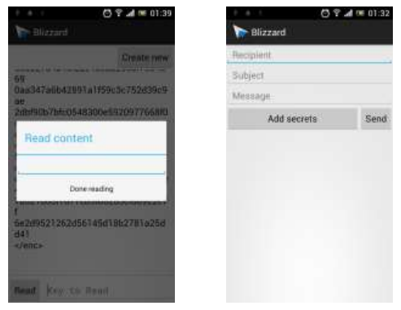
Beberapa Tugas Akhir Mahasiwa Bimbingan
Aplikasi Klien Surel Dengan Algoritma Rabbit pada Ponsel Android
Mengunakan algoritma Rabbit
13508037 Muhammad Anwari Leksono

Slide 51
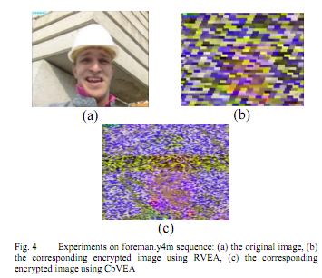
Selective Encryption Algorithm Implementation for Video Call on Skype Client
Mengunakan algoritma RVEA dan CbVEA
13508099 Alwi Alfiansyah Ramdan

Slide 52
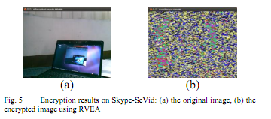

Slide 53
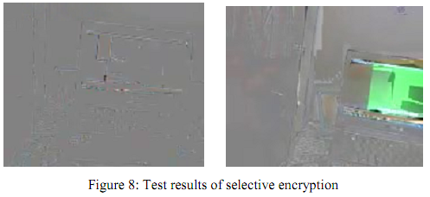
Pengembangan Secured Video Streaming pada Smartphone dengan Platform Android
Menggunakan algoritma AES
13508084 Danang Tri Massandy

Slide 54
Pengamanan Komunikasi Suara Melalui Internet Pada Telepon Seluler Dengan Algoritma Tea Pada Platform Android
Menggunakan algoritma TEA
13509056 Denver

Slide 55
5. Aplikasi Enkripsi Instant Messaging Pada Perangkat Mobile dengan Menggunakan Algoritma Elliptic Curve Cryptography (ECC).
13511051 Andreas Dwi Nugroho

Slide 56
Peningkatan Kinerja Algoritma ElGamal dengan Pemrograman
Paralel pada Platform CUDA
13514050 Harry Octovinus Purba

Slide 57
7. Aplikasi Voting Online dengan MenggunakanTeknologi Blockchain
13514053 Ahmad Fajar Prasetyo

Slide 58
7. Pengembangan Sistem Uang Elektronik Terdesentralisasi Menggunakan Blockchain
Putu Gery Wahyu Nugraha
NIM : 13516100

Slide 59
Lembaga Terkait Kriptografi di Indonesia
1. Lembaga Sandi Negara (Lemsaneg)
(National Crypto Agency), http://www.lemsaneg.go.id/
Sekarang dilebur dengan Direktorat Jenderal Aplikasi Informatika (Aptika),
Kementerian Komunikasi dan Informatika, menjadi Badan Siber dan Sandi
Negara (BSSN)
2. Sekolah Tinggi Sandi Negara (STSN)
http://stsn-nci.ac.id/

Slide 60
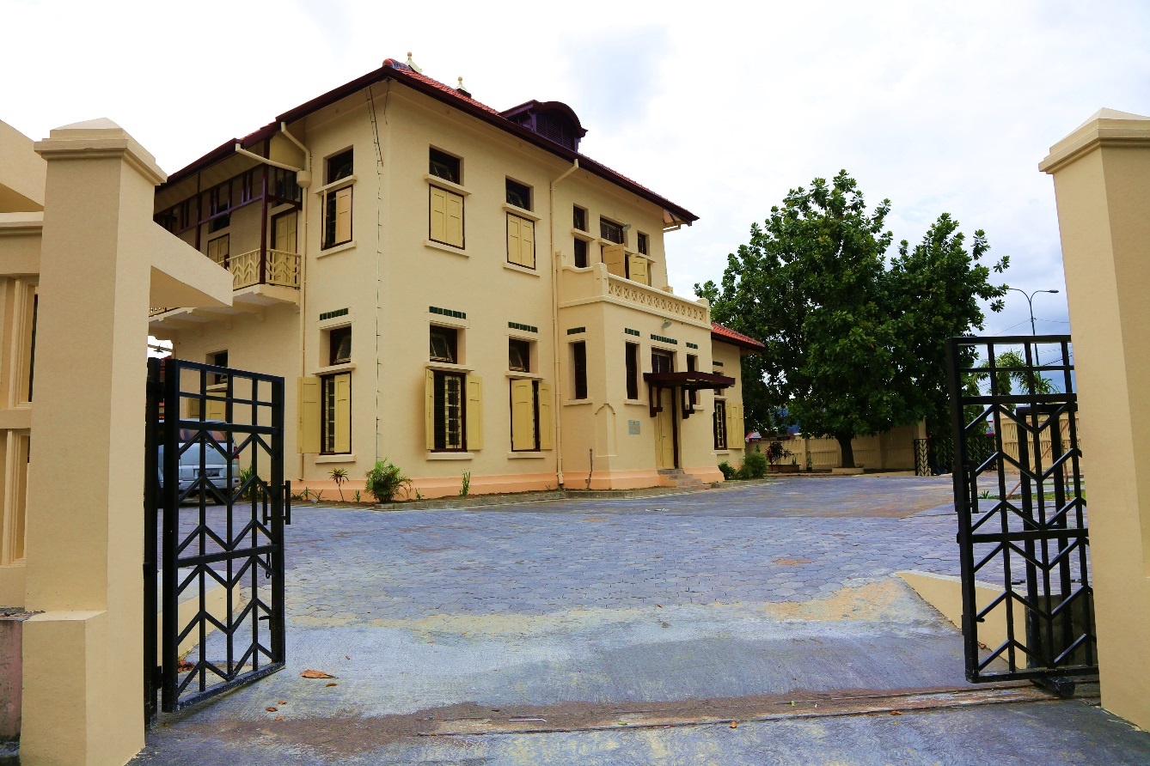
Museum Sandi di Yogyakarta (Sumber: http://museum.lemsaneg.go.id/)
Alamat Jl. Faridan Muridan Noto No. 21, Kota Baru, Yogyakarta. Ini museum san satu-satunya di Indonesia, bahkan di dunia. Di dalamnya terdapat berbagai koleksi alat sandi yang pernah digunakan di Indonesia

Slide 61
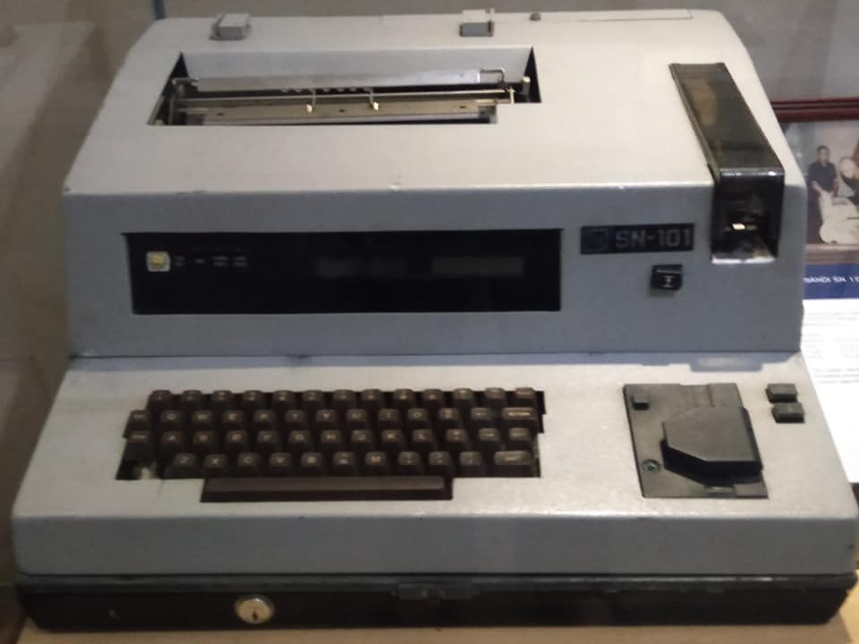
Mesin sandi di Museum Sandi Yogyakarta

